Slide 1
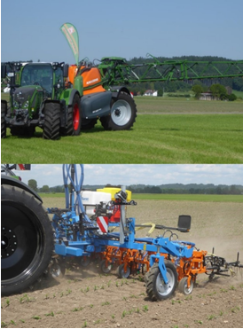
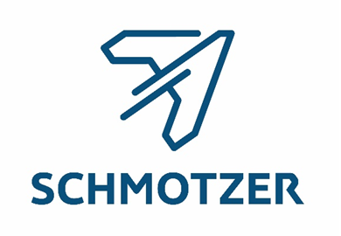
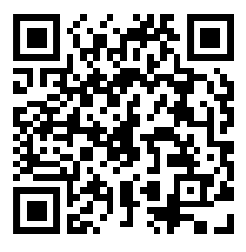
Praxis-Workshop
20. November 2024 | 10:00 bis 13:00 Uhr
Kombinierter Pflanzenschutz – von der Theorie in die Praxis
Digitale Wertschöpfungsketten für eine nachhaltige kleinstrukturierte Landwirtschaft
Workshop:
digitale Techniken im Pflanzenschutz und zur Unkrautregulierung
Das Verbundprojekt DiWenkLa ist eines von 14 Experimentierfeldern in Deutschland. Es untersucht die Möglichkeiten des praktischen Einsatzes innovativer digitaler Technologien in der klein-strukturierten Landwirtschaft in Baden-Württemberg. Dies geschieht mit Blick auf die gesamte Wertschöpfungskette landwirtschaftlicher Produkte und Dienstleistungen.
Es werden mit dem Landwirtschaftsamt Biberach , sowie den Firmen Amazone und Schmotzer neue Regelungen, Rechtsgrundlagen, Resistenzmanagement, biologische Unkrautbekämpfung, integrierter Pflanzenschutz sowie neue Technologien vorgestellt.
Im Rahmen dieser Veranstaltung erlangen Sie die Hälfte der dreijährigen Fortbildungsdauer für die Auffrischung Ihres Sachkundenachweises.
Bitte besuchen Sie https://diwenkla.uni-hohenheim.de/praxisworkshop_2024 für die detaillierte Programminformation und für Ihre Anmeldung.
www.diwenkla.de
Veranstaltungsort: Josefsaal Bei der Kirche 3 88486 Kirchberg an der Iller
Der Workshop findet in Zusammenarbeit dem Landwirtschaftsamt Biberach, sowie den Firmen Amazone und Schmotzer statt.
Für Getränke und Verpflegung ist gesorgt
Link zur Anmeldung
https://diwenkla.uni-hohenheim.de/praxisworkshop_2024
Kontakt zur Veranstaltung: Hochschule für Wirtschaft und Umwelt Nürtingen-Geislingen
Thomas Koppenhagen
Email: thomas.koppenhagen@hfwu.de
www.diwenkla.de

